Slide 1
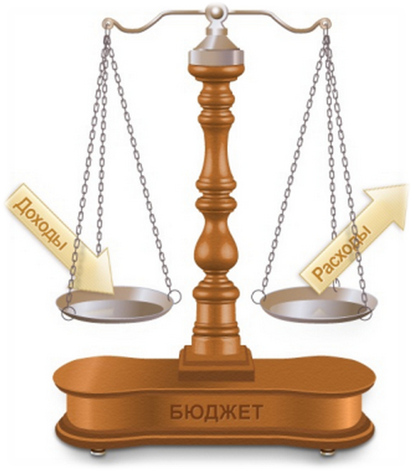
Исполнение бюджета Углегорского сельского поселения за 2016 год

Slide 2
ФАКТИЧЕСКОЕ ИСПОЛНЕНИЕ БЮДЖЕТА за 2016 год
тыс.руб..
Доходы (10 740,4)
Расходы (10 344,6)
Профицит (395,8)

Slide 3
ДОХОДНАЯ ЧАСТЬ
тыс.руб..
Неналоговые доходы (75,7) -0,7%
Налоговые доходы (2467,5) - 22,9%
Целевые средства (2860,6) -26,6%
ДОХОДЫ (10740,4)

Slide 4
НДФЛ (налог на доходы физ.лиц) (1302,0) 52,8 %
Земельный налог (199,2) 8,1%
НАЛОГОВЫЕ ДОХОДЫ
Акцизы по подакцизным товарам (продукции), производимым на территории Российской Федерации (933,7) 37,8 %
тыс.руб..
Налог на имущество физ.лиц (32,6) 1,3%

Slide 5
Аренда нестационарных торговых объектов (68,6) 90,6%
тыс.руб..
Доходы от реализации имущества (0,6) 0,8 %
НЕНАЛОГОВЫЕ ДОХОДЫ
Государственная пошлина за совершение нотариальных действий должностными лицами органов местного самоуправления (0,8) 1,1
Штрафы (5,7) 7,5%

Slide 6
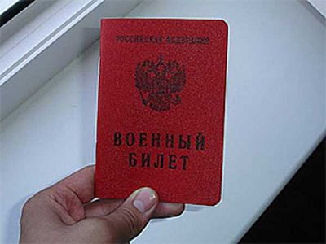
ЦЕЛЕВЫЕ ПОСТУПЛЕНИЯ
1. ФЕДЕРАЛЬНЫЕ СРЕДСТВА:
тыс.руб..
на осуществление первичного воинского учета (69,9)
Межбюджетные трансферты, передаваемые бюджетам на государственную поддержку лучших работников муниципальных учреждений культуры, находящихся на территориях сельских поселений(50,0)

Slide 7
2. ОБЛАСТНЫЕ СРЕДСТВА:
тыс.руб..
мероприятия по переселению граждан из многоквартирного аварийного жилищного фонда, признанного непригодным для проживания, аварийным и подлежащим сносу или реконструкции (1860,9)
на повышение з/п работникам культуры (62,7)
на составление протоколов об административных правонарушениях (0,2)
на составление протоколов об административных правонарушениях (0,2)

Slide 8
ОБЩЕГОСУДАРСТВЕННЫЕ ВОПРОСЫ (3222,9)
НАЦИОНАЛЬНАЯ ОБОРОНА(69,9)
тыс.руб..
НАЦИОНАЛЬНАЯ БЕЗОПАСНОСТЬ И ПРАВООХРАНИТЕЛЬНАЯ ДЕЯТЕЛЬНОСТЬ (131,4)
Обслуживание государственного и муниципального долга (0,1)
СТРУКТУРА РАСХОДОВ БЮДЖЕТА (10344,6)
НАЦИОНАЛЬ- НАЯ ЭКОНОМИКА (754,1)
СОЦИАЛЬНАЯ ПОЛИТИКА (1300,0)
ЖИЛИЩНО-КОММУНАЛЬНОЕ ХОЗЯЙСТВО (1334,3)
КУЛЬТУРА (3522,7)

Slide 9
Муниципальные программы Углегорского сельского поселения
На территории Углегорского сельского поселения в 2016 году действовало 7 муниципальных программ, исполнение по ним составило 7 091,6 руб., что составило 99,98% от общих расходов бюджета поселения.
Выполнение этих программ осуществлялось в соответствии с планом социально-экономического развития на 2014-2020 годы.

Slide 10
Структура расходов на социально-культурную сферу
тыс.руб..
Культура (3522,7) – 73%
Социальная политика (1300,0) – 27%

Slide 11
395,8 тыс. руб. - переходят на 2017 год

